Slide 1
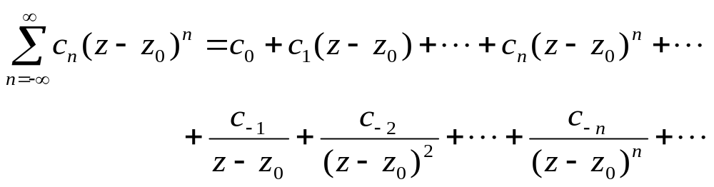
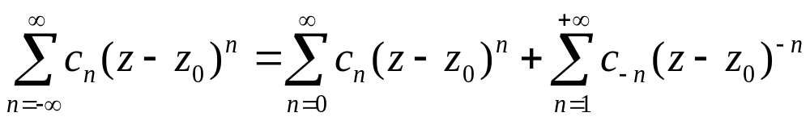
第四节 Laurent级数
1.Laurent级数的收敛性
Laurent级数
主要任务：研究Laurent级数的收敛区域
以及其和函数性质
非负幂项部分、 解析部分
负幂项部分、主要部分

Slide 2
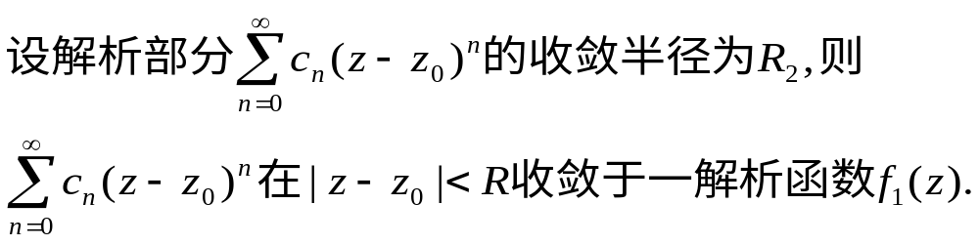
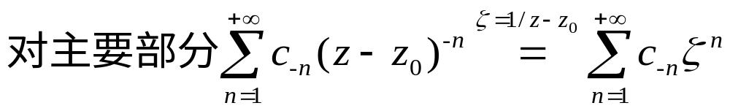
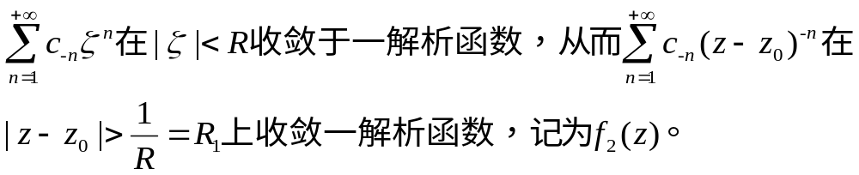

Slide 3
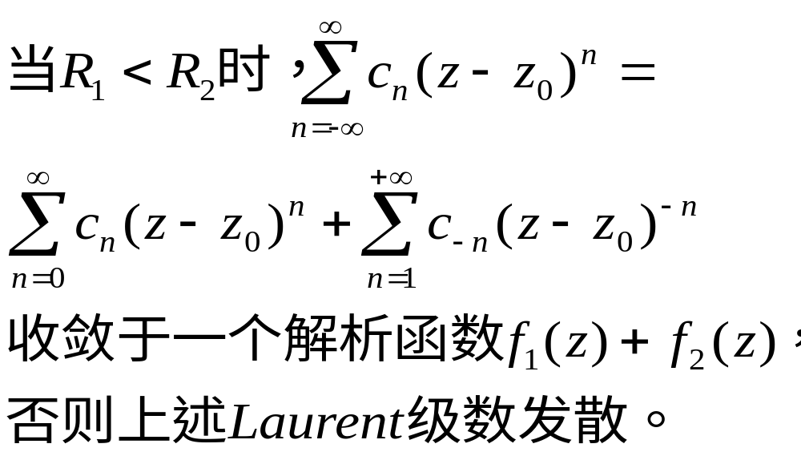





Slide 4
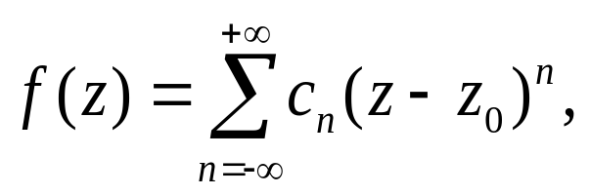
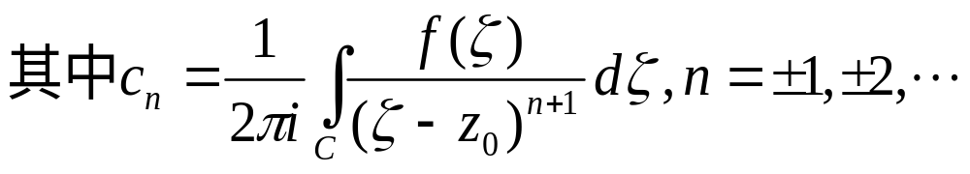
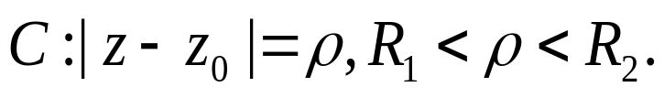

定理4.4.1

Slide 5

例4.4.1：

Slide 6
作业
习题四：7 （1）（4）

